Slide 1
Modul for handlingsplaner
Brukerveiledning

Slide 2
Modul for handlingsplaner
Du kan velge mellom følgende to maler for handlingsplaner:
HMS-handlingsplan skal brukes for oppfølging av medarbeiderundersøkelsen ForBedring, og oppfølging etter vernerunder.
Du legger inn tiltak fra både Forbedring og vernerunden i samme handlingsplan.
Rapporten fra undersøkelsen ForBedring og utfylte vernerundeskjema skal lastes opp som vedlegg til handlingsplanen. Utfylte vernerundeskjema skal ikke lenger lagres i EK.
Generell handlingsplan benyttes for øvrige handlingsplaner, f. eks virksomhetsplaner og andre planer der det er behov for å ha oversikt og kunne følge opp vedtatte tiltak.

Slide 3
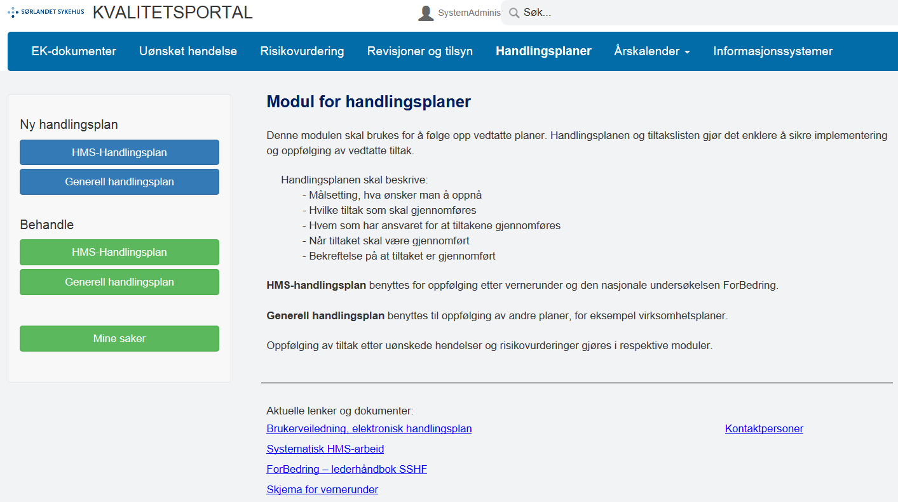
Modul for handlingsplaner
Gå inn i Kvalitetsportalen
Gå til modul for handlingsplaner ved å velge menypunktet «Handlingsplaner», jf. bildet.
For å opprette ny handlingsplan, velg aktuell handlingsplan i blått felt under Ny handlingsplan på venstre side.
For å arbeide videre med en eksisterende handlingsplan, velg aktuell handlingsplan i grønt felt under Behandle handlingsplan.
1
2
3

Slide 4
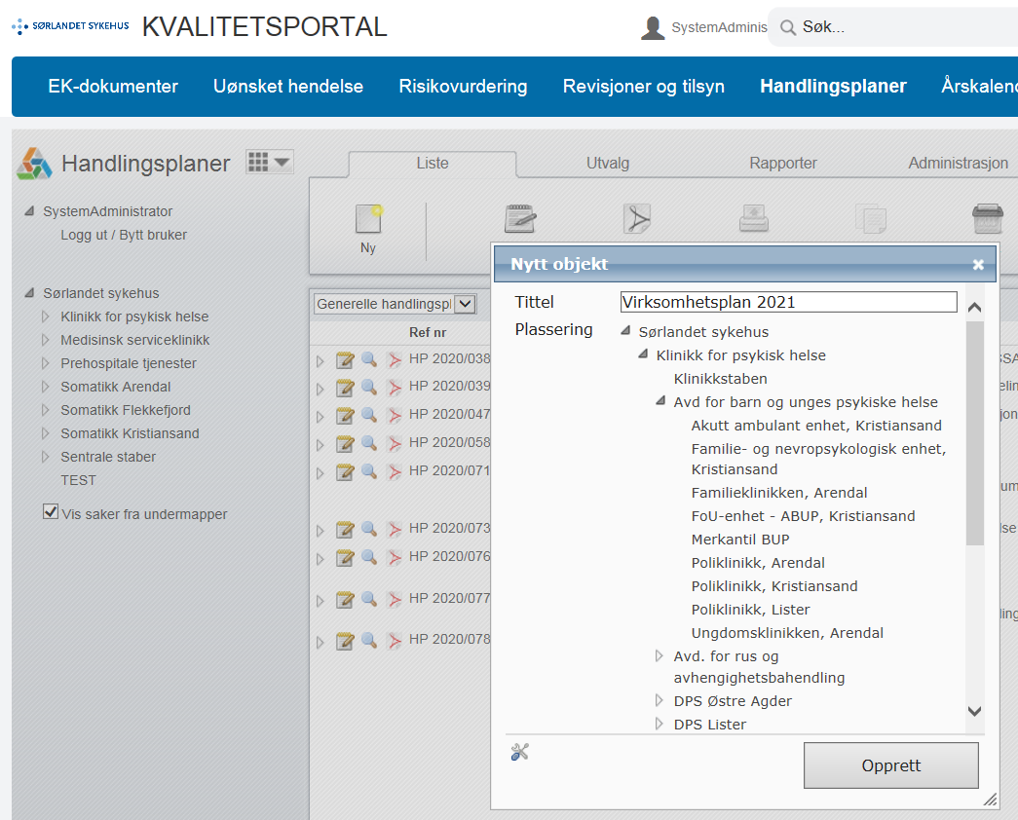
Opprett ny handlingsplan
Gi handlingsplanen en tittel.
Gi planen en beskrivende tittel inkludert perioden den gjelder for.
For HMS-handlingsplaner utarbeides det kun én pr år. Tittel på planen kan derfor være årstallet den gjelder for (f.eks 2020)
Definér hvor ansvar for planen skal følges opp.
Plasser planen i organisasjonstreet, (klinikk, avdeling eller enhet).
1
2

Slide 5
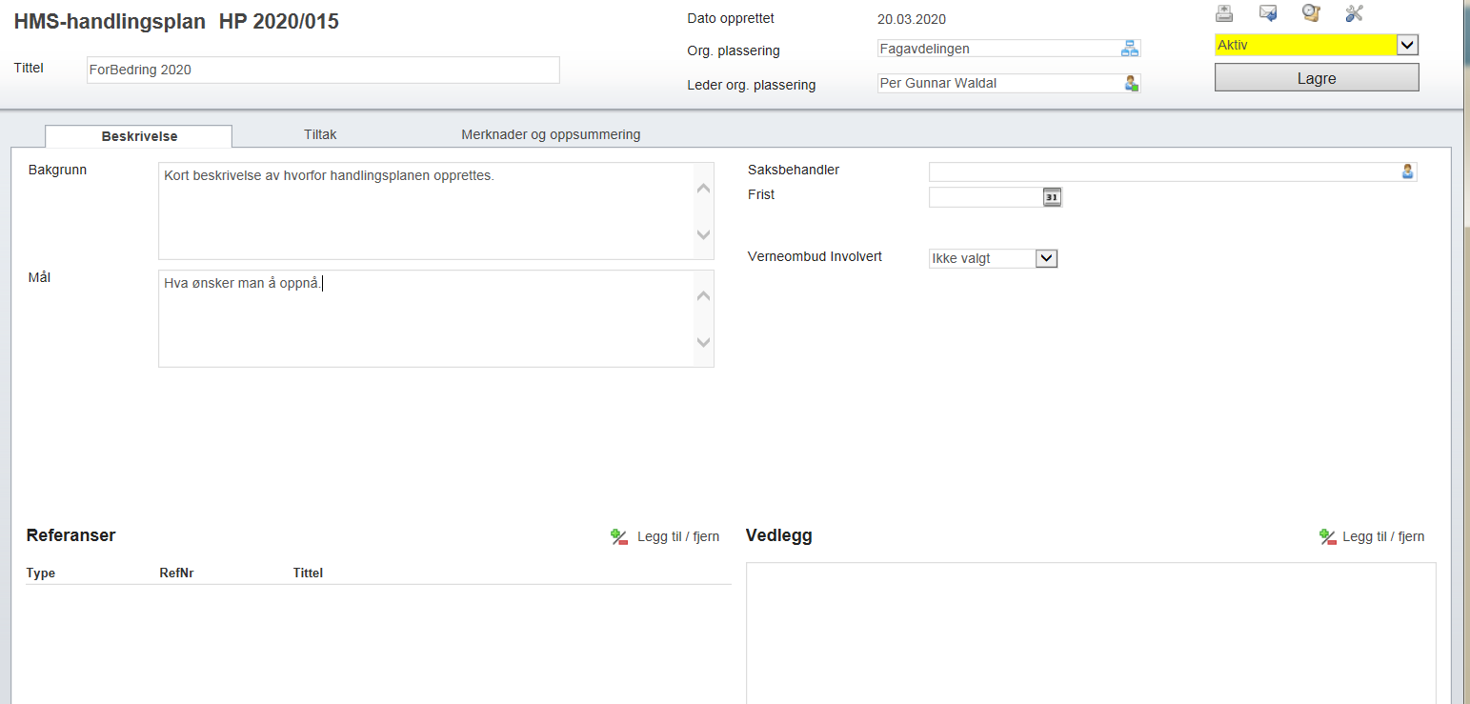
Beskrivelse
Feltene i toppen på siden fylles inn automatisk.
I fanen «Beskrivelse» skriver du kort om bakgrunn og mål. Du kan også oppnevne en saksbehandler, sette frist og velge om verneombudet skal involveres.
Referanser kan kobles til ved å klikke på den grønne +-tegnet.
Dokumenter, f.eks virksomhetsplanen, rapporten etter ForBedring eller utfylt verne-rundeskjema kobles til som vedlegg.
1
2
3

Slide 6
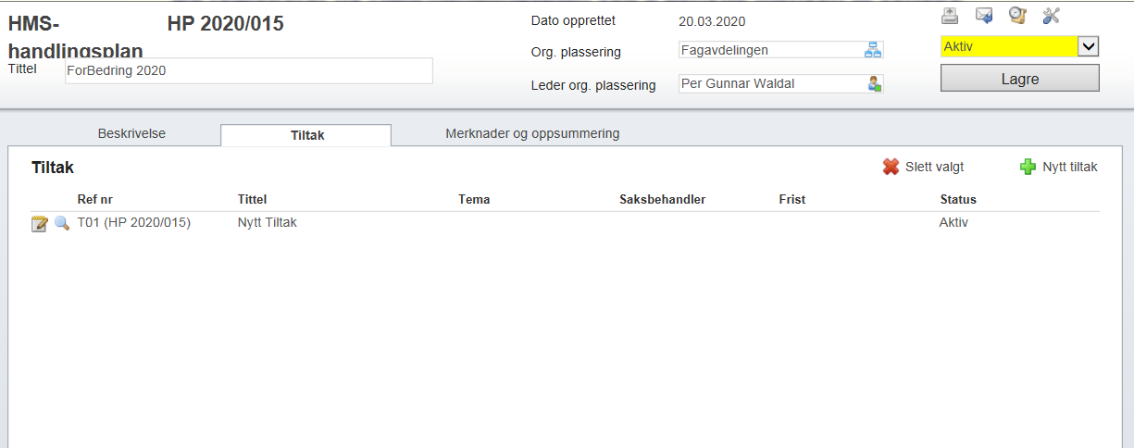
Tiltak
Nytt tiltak opprettes ved å klikke på «grønn +» til høyre i bildet.
Du kan opprette så mange tiltak som ønskelig.
Angående HMS-handlingsplan:
Det kan opprettes tiltak etter både ForBedring og vernerunde fra samme år i samme handlingsplan.

Slide 7
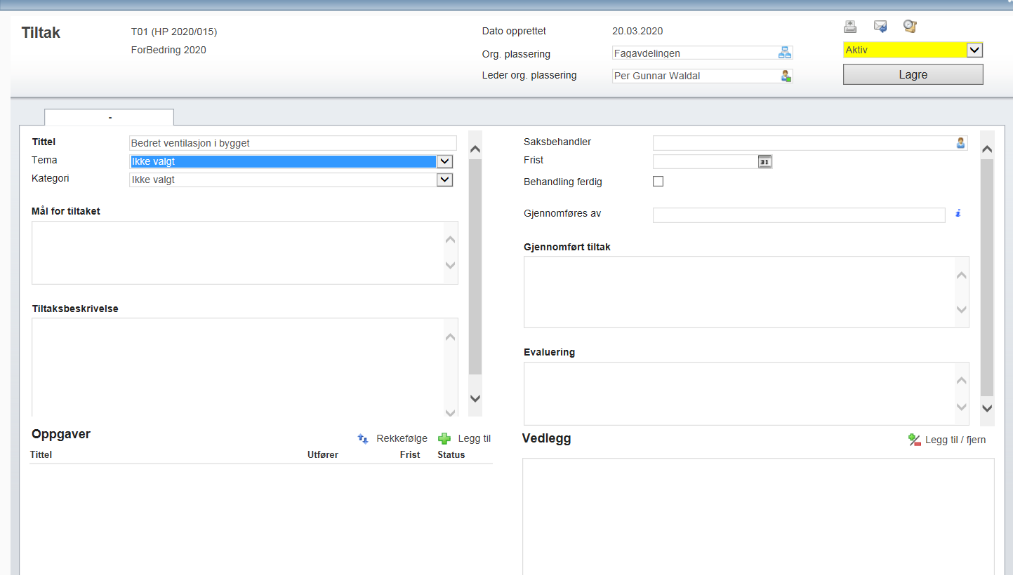
Tiltak, forts
Gi tiltaket en beskrivende tittel. Velg tema og kategori fra nedtrekksmenyen. ForBedring og vernerunde har ulike forhåndsdefinerte temaer.
Du kan eventuelt oppnevne saksbehandler for hvert tiltak og sette frist.
Beskriv øvrige felt etter hvert som planen fullføres.
Personer kan tildeles oppgaver, og det kan knyttes vedlegg til det enkelte tiltak.
1
2
3
4

Slide 8
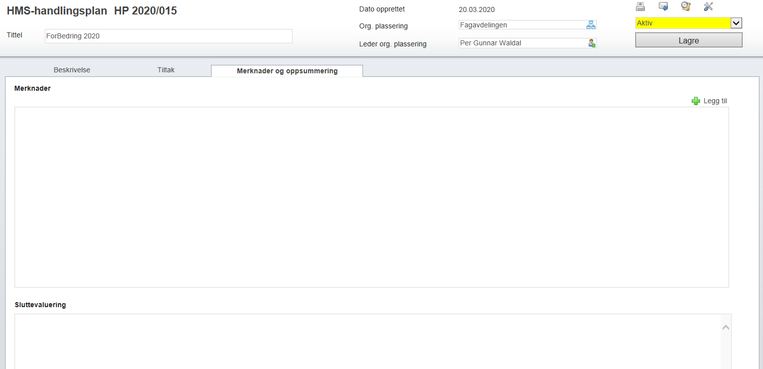
Merknad og oppsummering
Arkfanen er valgfri å benytte, men kan brukes til å anføre sine egne notater.
Legg til en merknad ved å klikke på «grønn +» til høyre i bildet.
I sluttevaluering kan du gi din oppsummering.
1
2

Slide 9
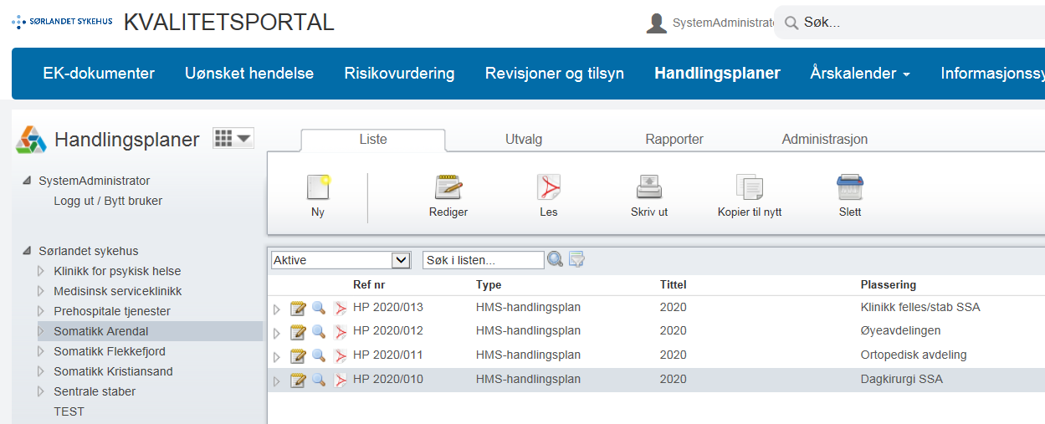
Oversikt over handlingsplaner for gjeldende organisatorisk nivå
Når du velger «Behandle handlingsplaner», (på forsiden), får du opp en liste over eksisterende handlingsplaner innenfor det organisatoriske nivå som er valgt.
Klikk på ikonet for å redigere i eksisterende plan.
Klikk på ikonet for å få en pdf-fil med oppsummering av aktuell handlingsplan.

Slide 10
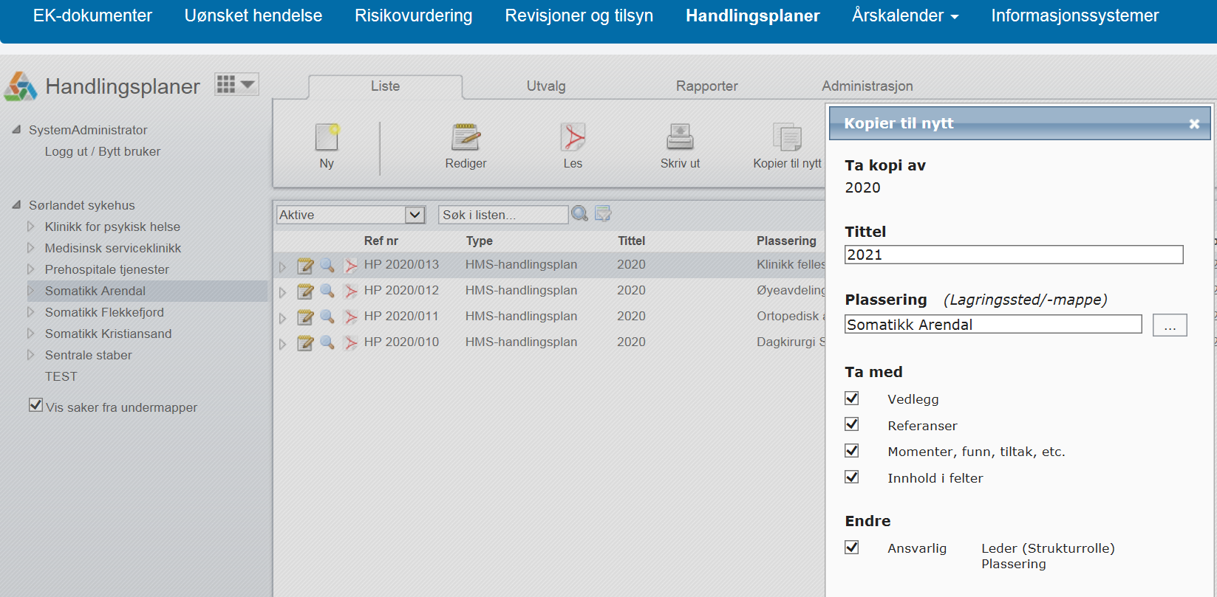
Kopiere ny handlingsplan for neste år
Du kan kopiere en plan ved å kikke på menyvalget på overliggende meny.
Ta med ønskede elementer fra eksisterende plan.
Pågående tiltak kan videreføres i ny plan.

Slide 11
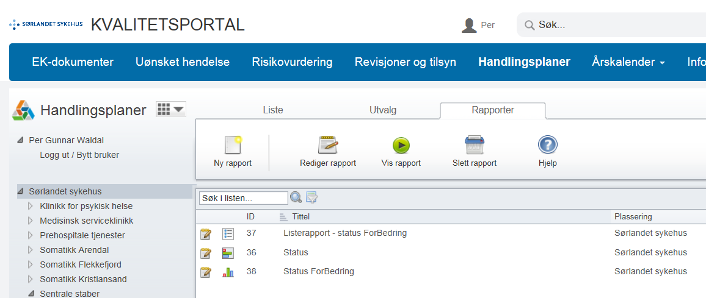
Rapporter
I modulen vil det være mulig å ta ut rapporter og status for ulike parametre.
Velg arkfanen rapporter.
Marker Sørlandet sykehus for generelle rapporter.
Du kan lage egne rapporter og plassere de under egen enhet.

